Slide 1
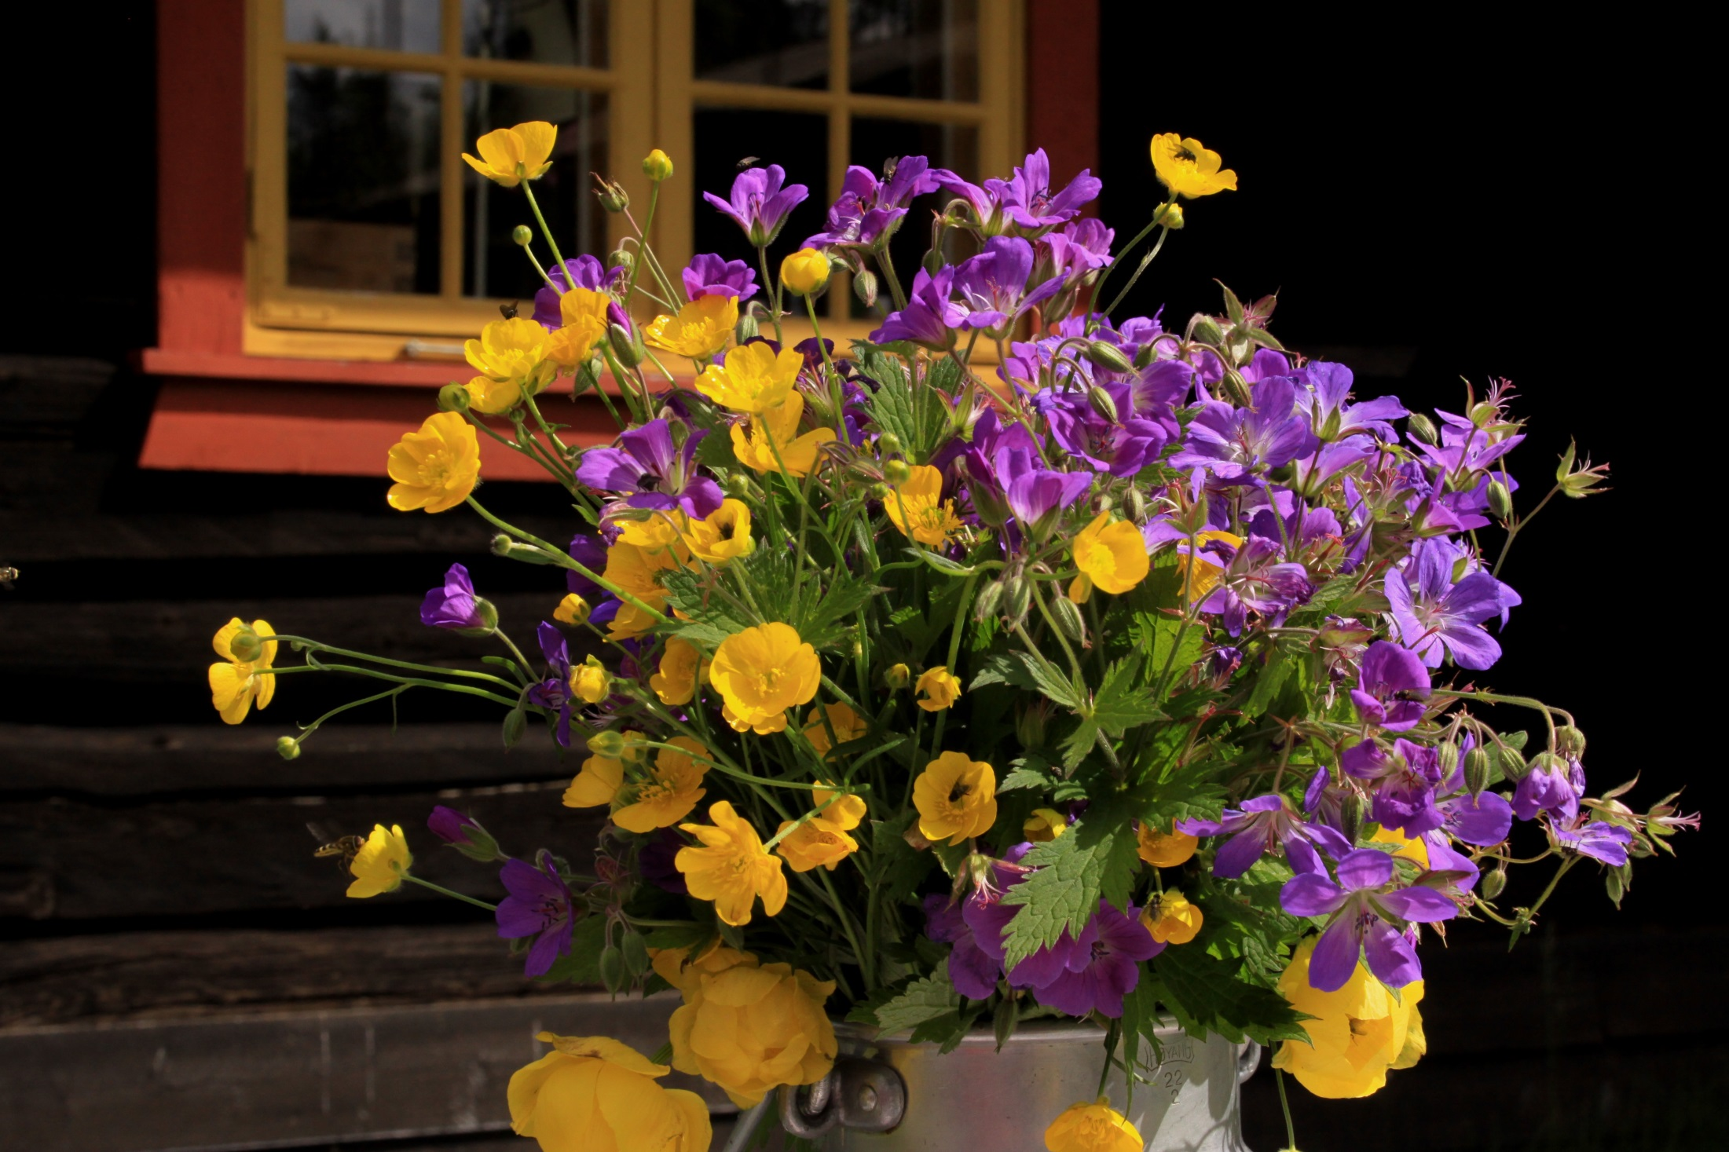

Slide 2
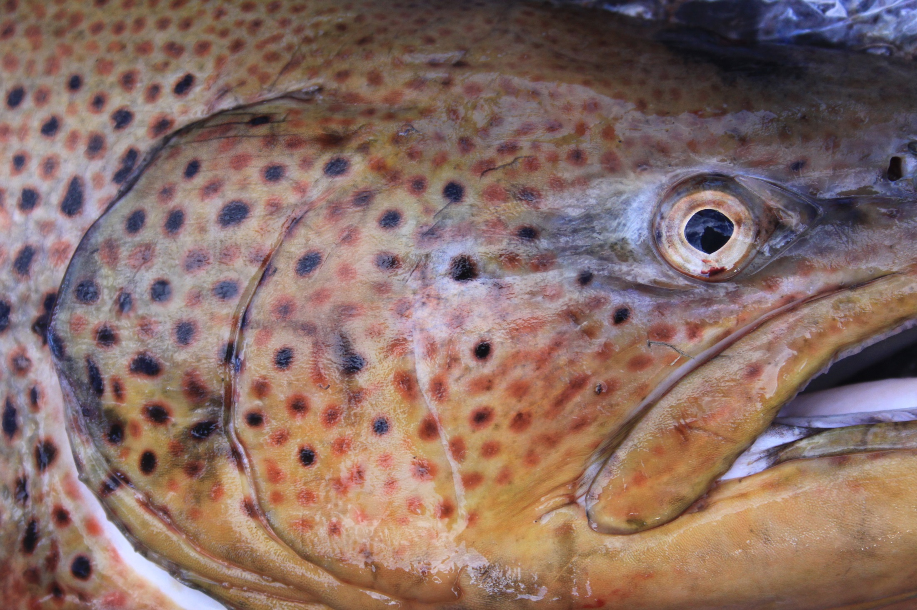

Slide 3
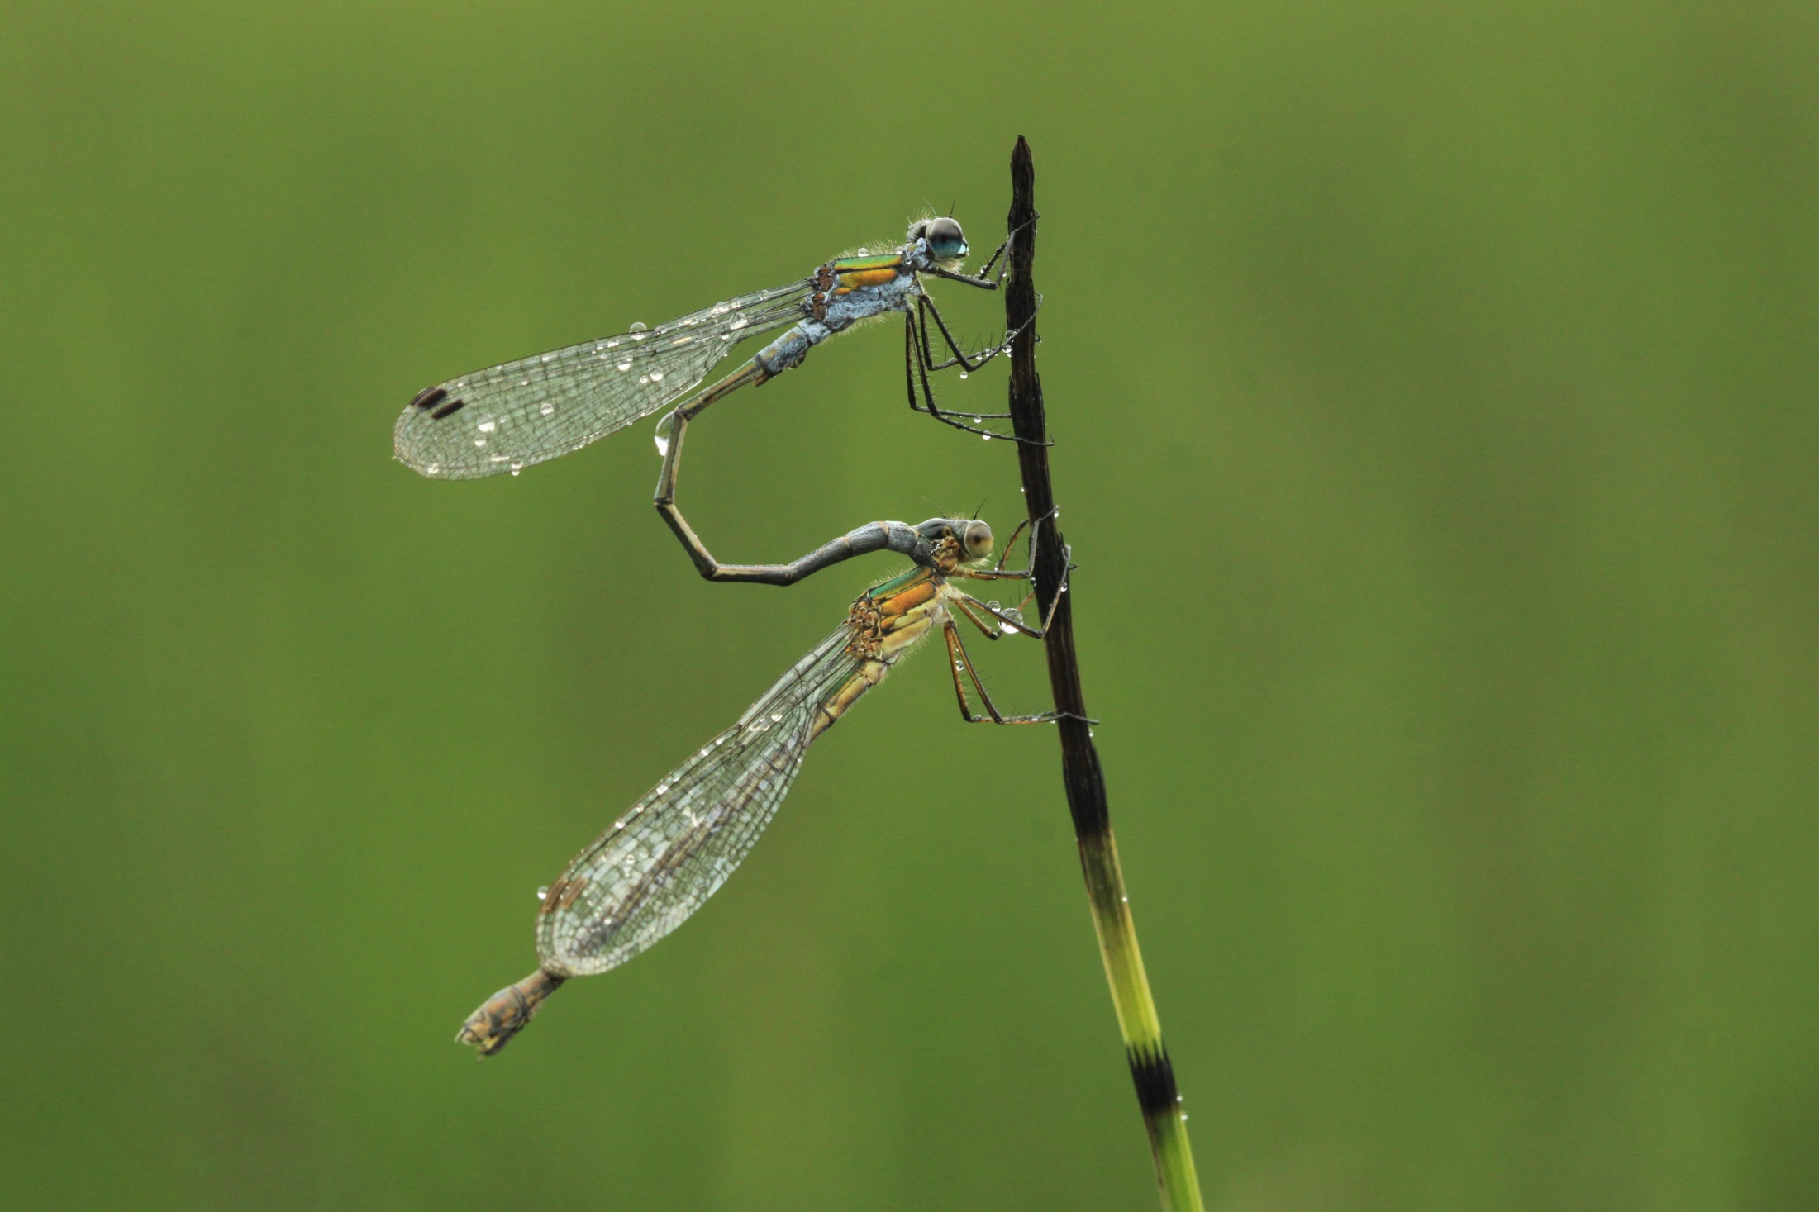

Slide 4
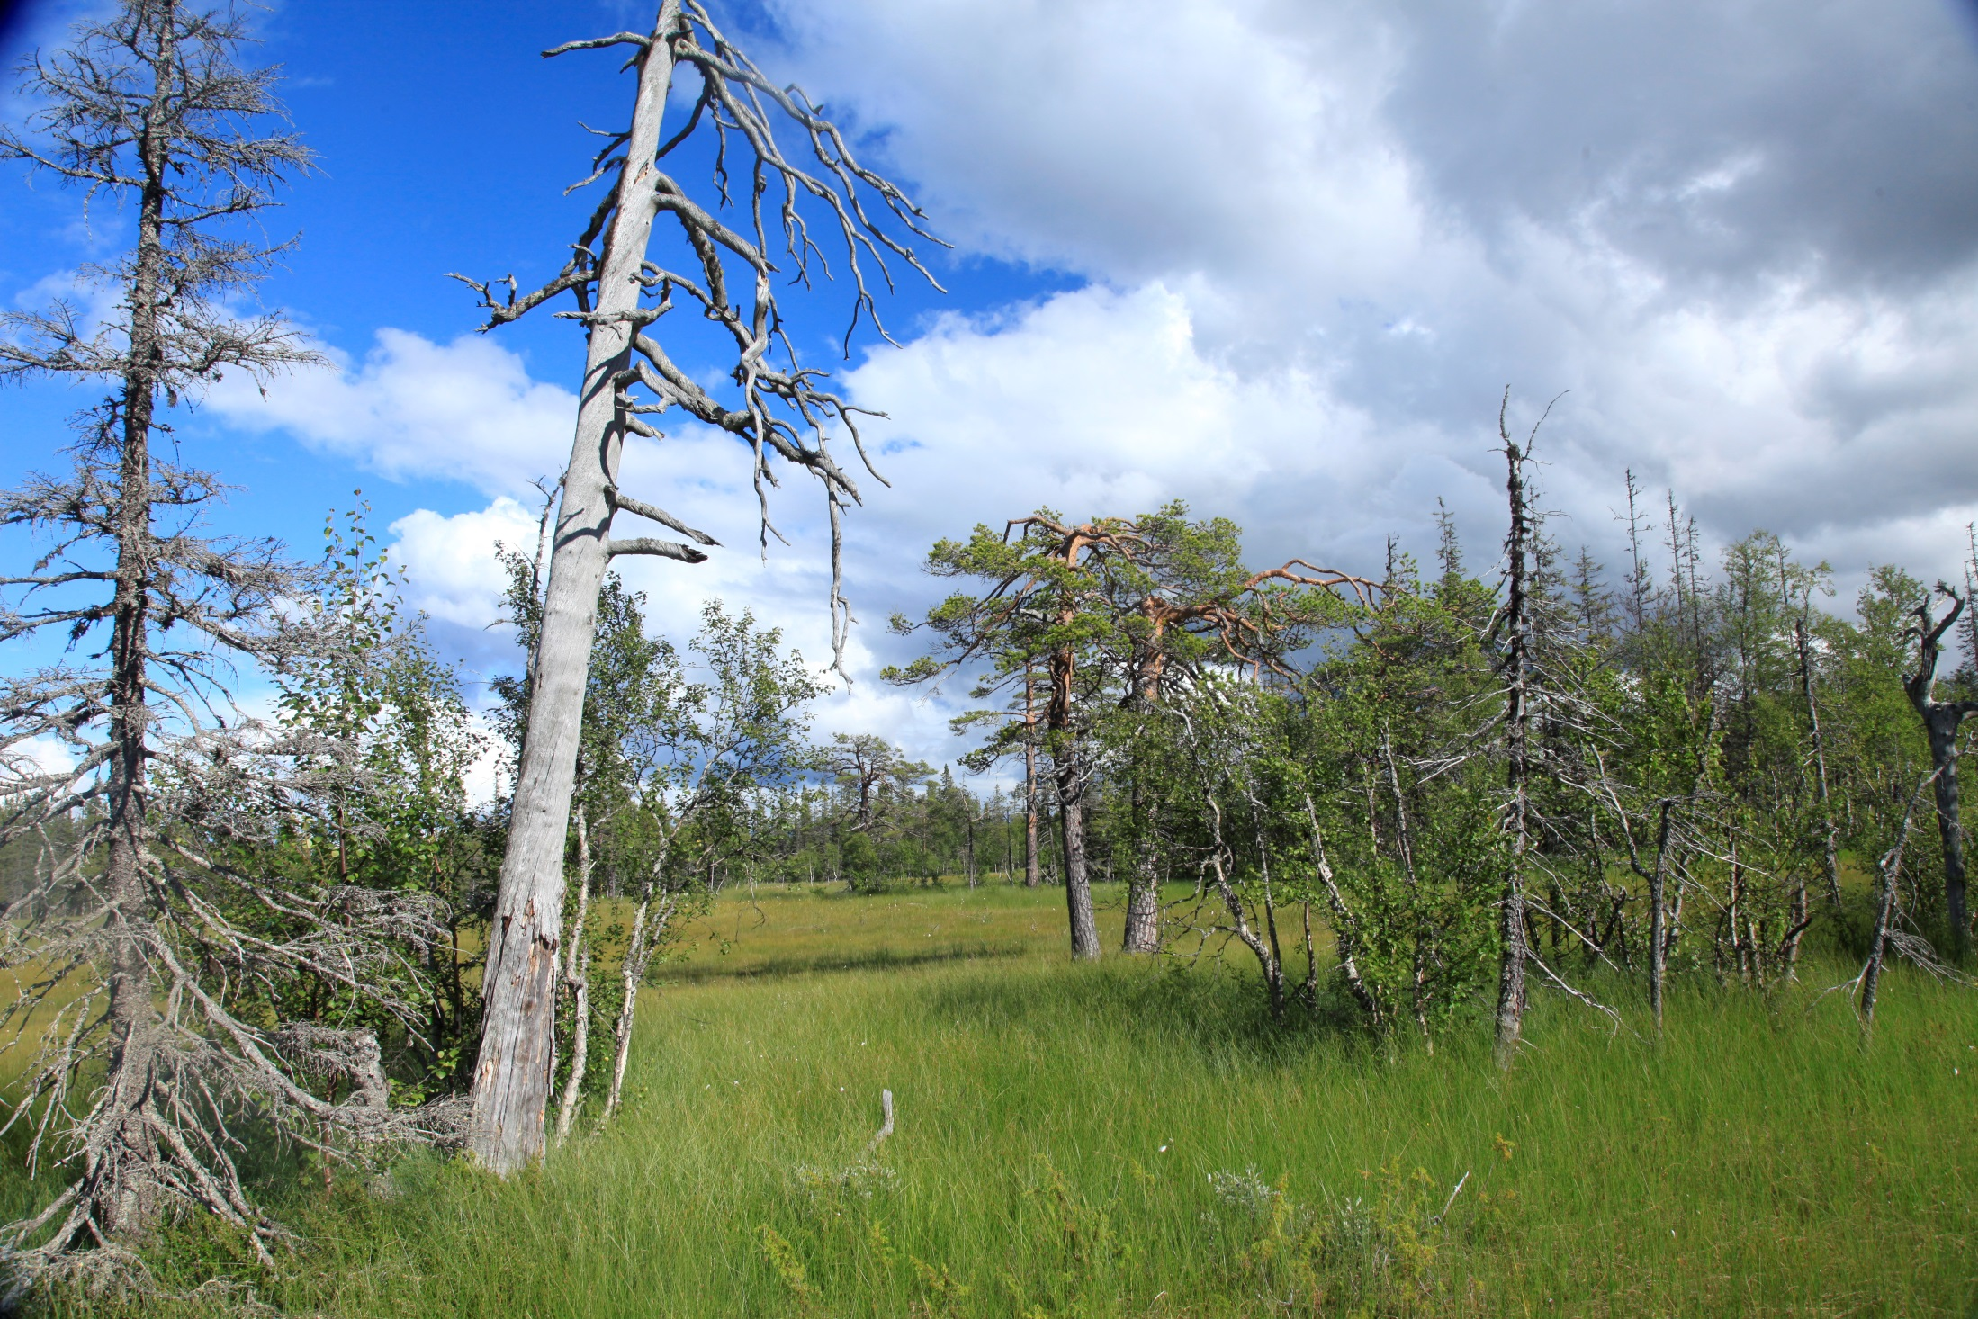

Slide 5
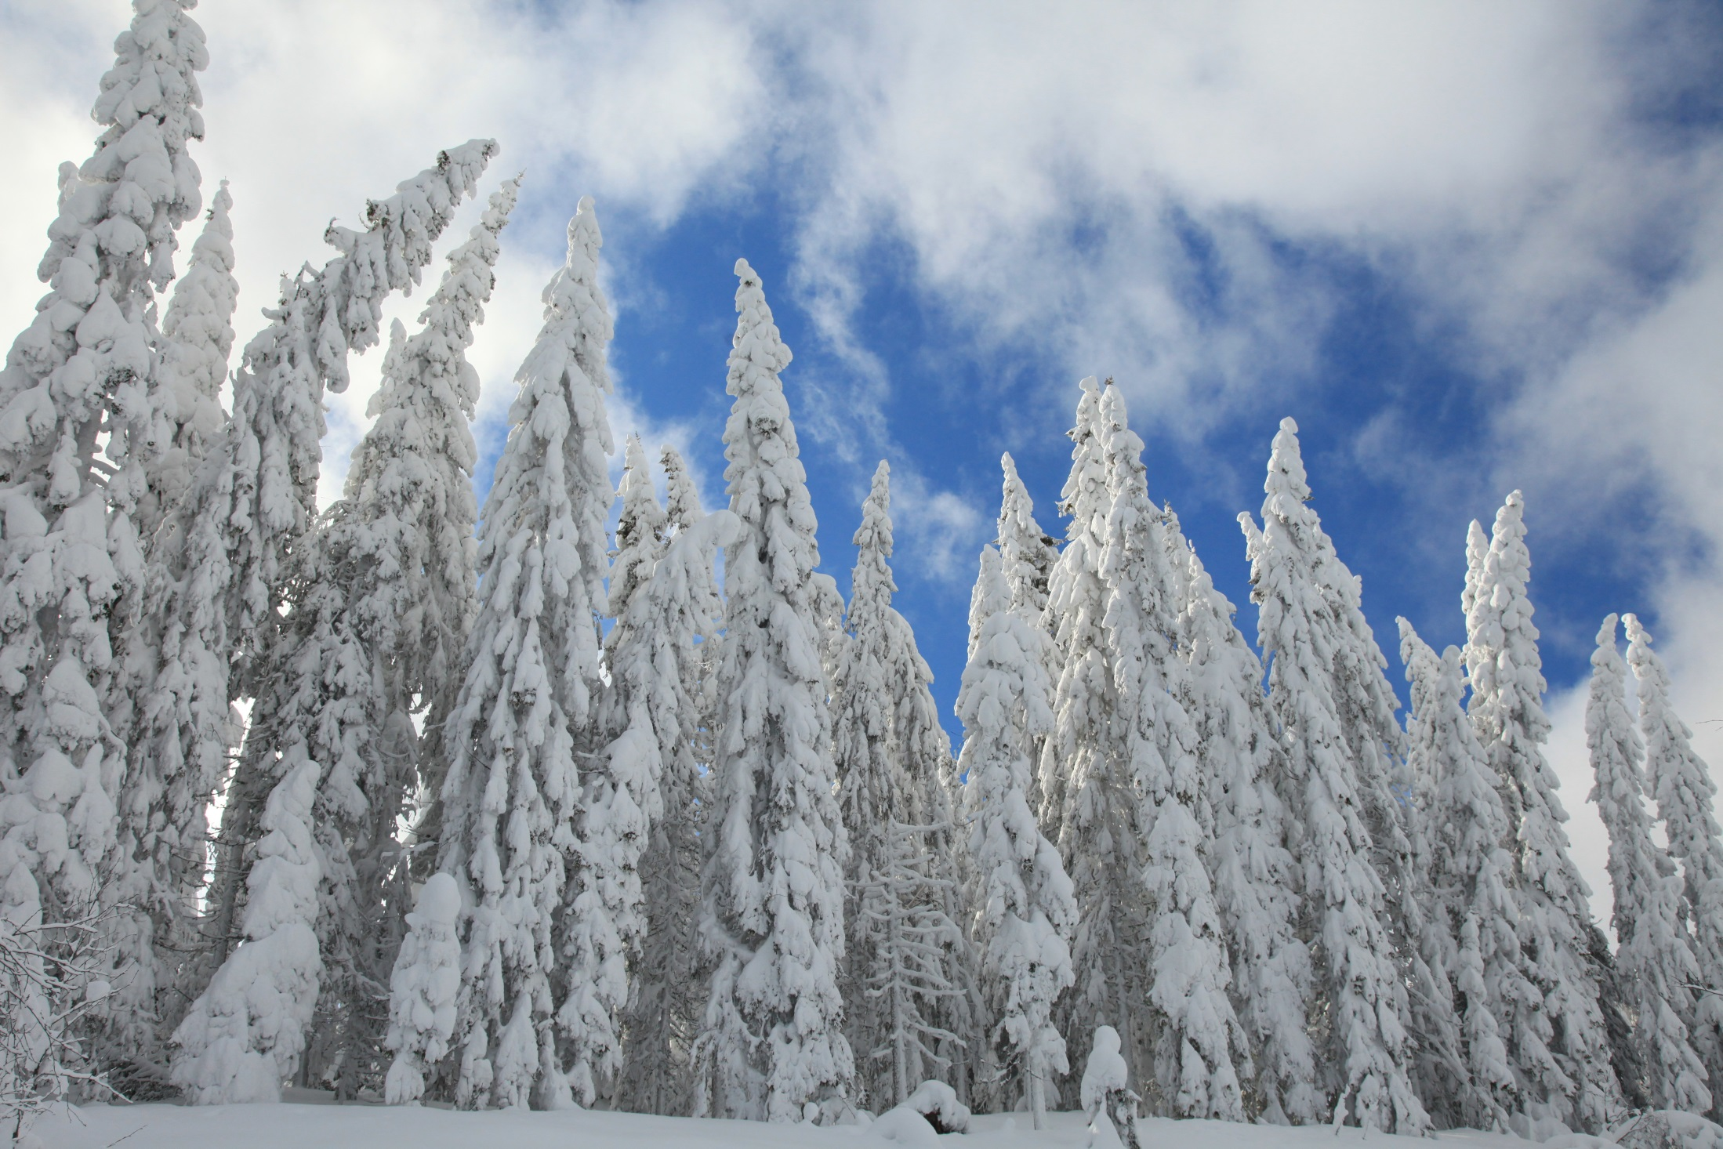

Slide 6
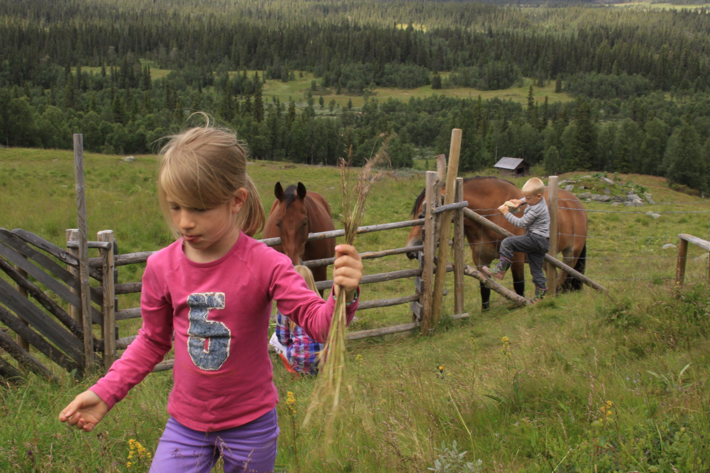

Slide 7
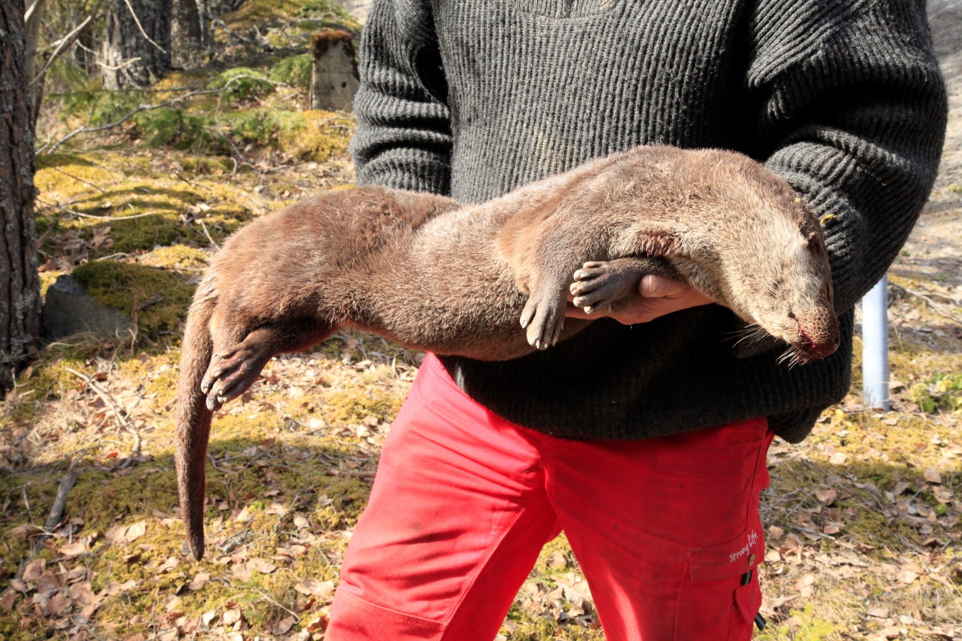
NORSK RØDLISTE FOR ARTER 2015

Slide 8
VURDERTE ARTER
I Norge: 40 000 flercellede arter
Vurdert for rødlistestatus: 20 000
Arter på rødlista: 4438
Biller 821, sopp 910, sommerfugler 459, karplanter 377, moser 239, lav 309, fugl 82, fisk 19, pattedyr 24 …. ………….

Slide 9
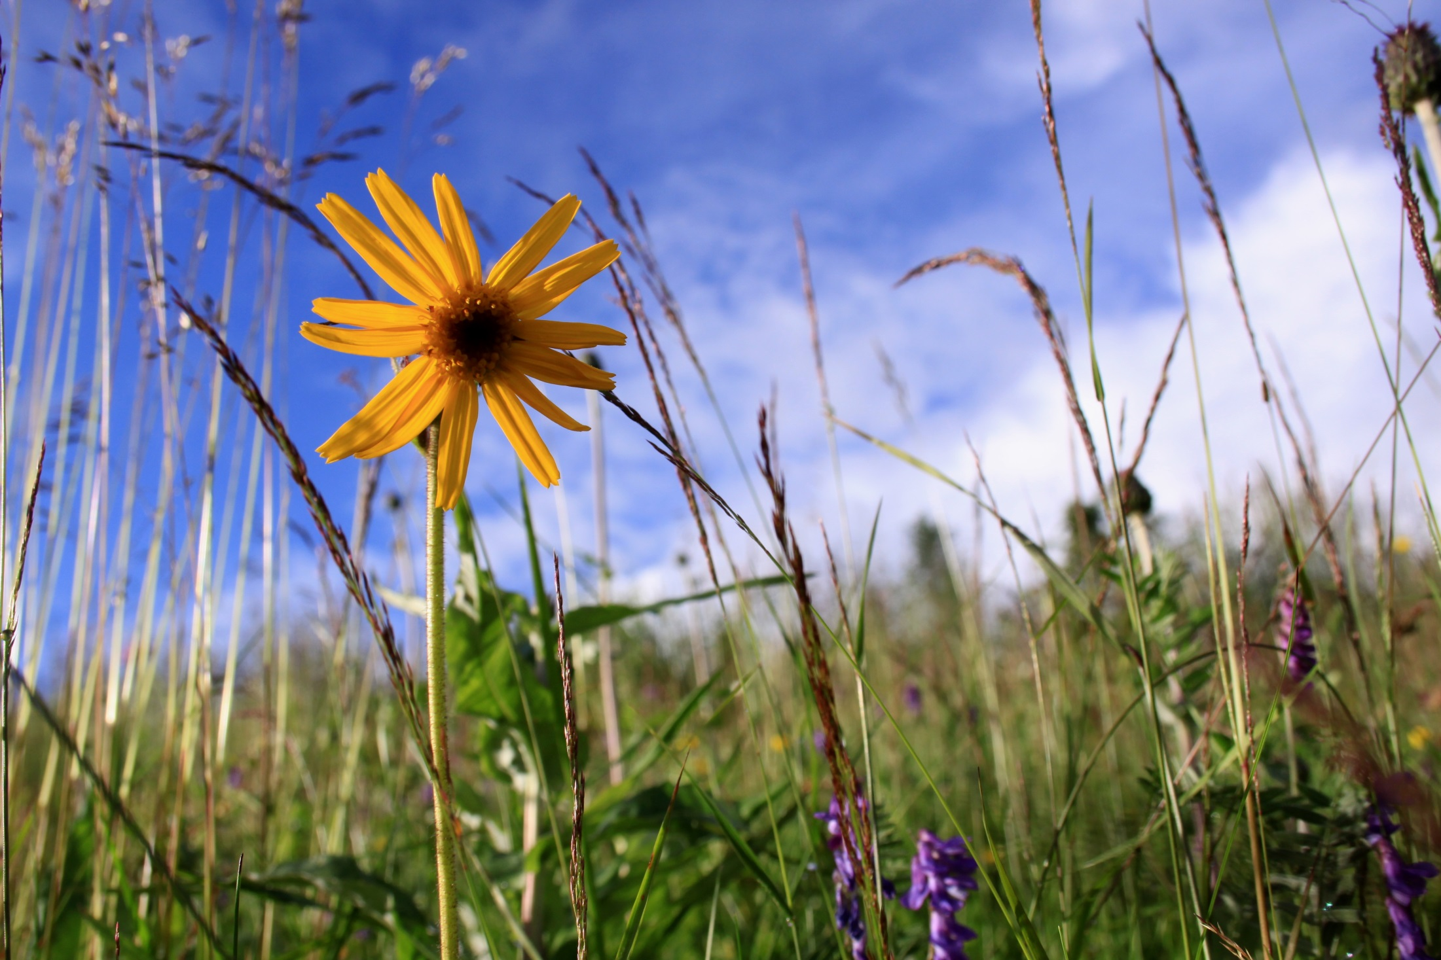

Slide 10
NORSK RØDLISTE FOR NATURTYPER 2011

Slide 11
EKSEMPLER: Slåttemyr Slåtteeng Deltaområder Kroksjøer, meandere og flomløp Doggpilkratt Furukalkskog

Slide 12
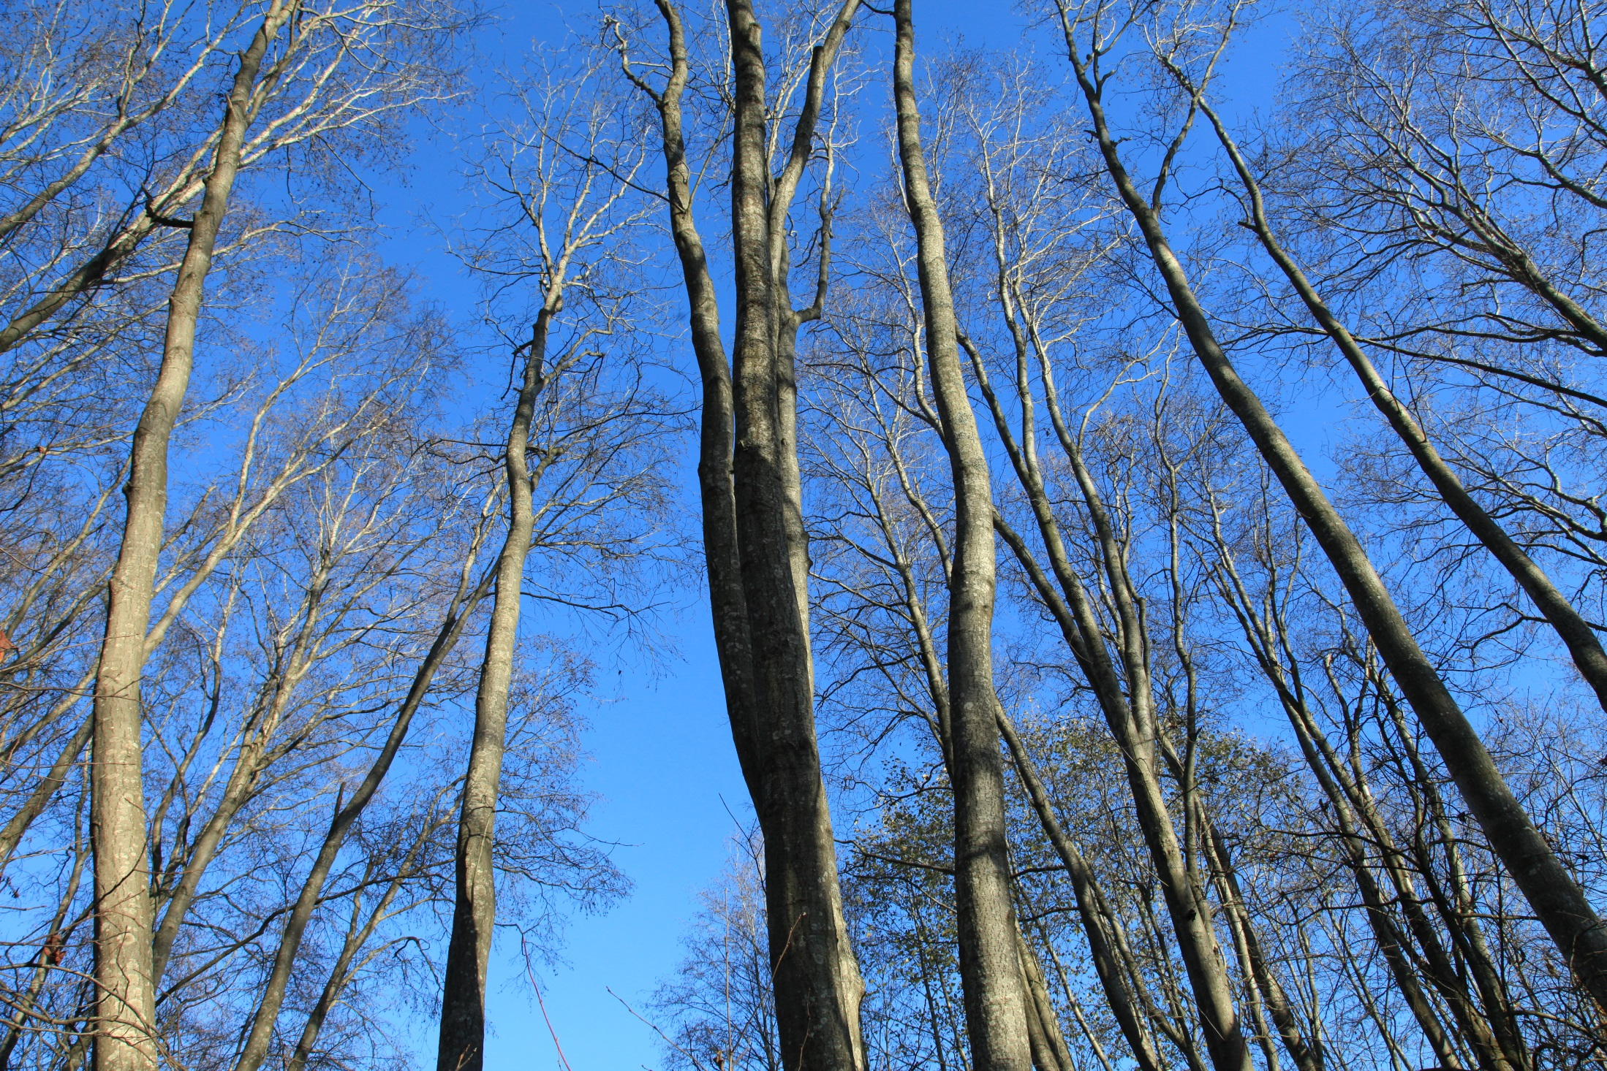

Slide 13
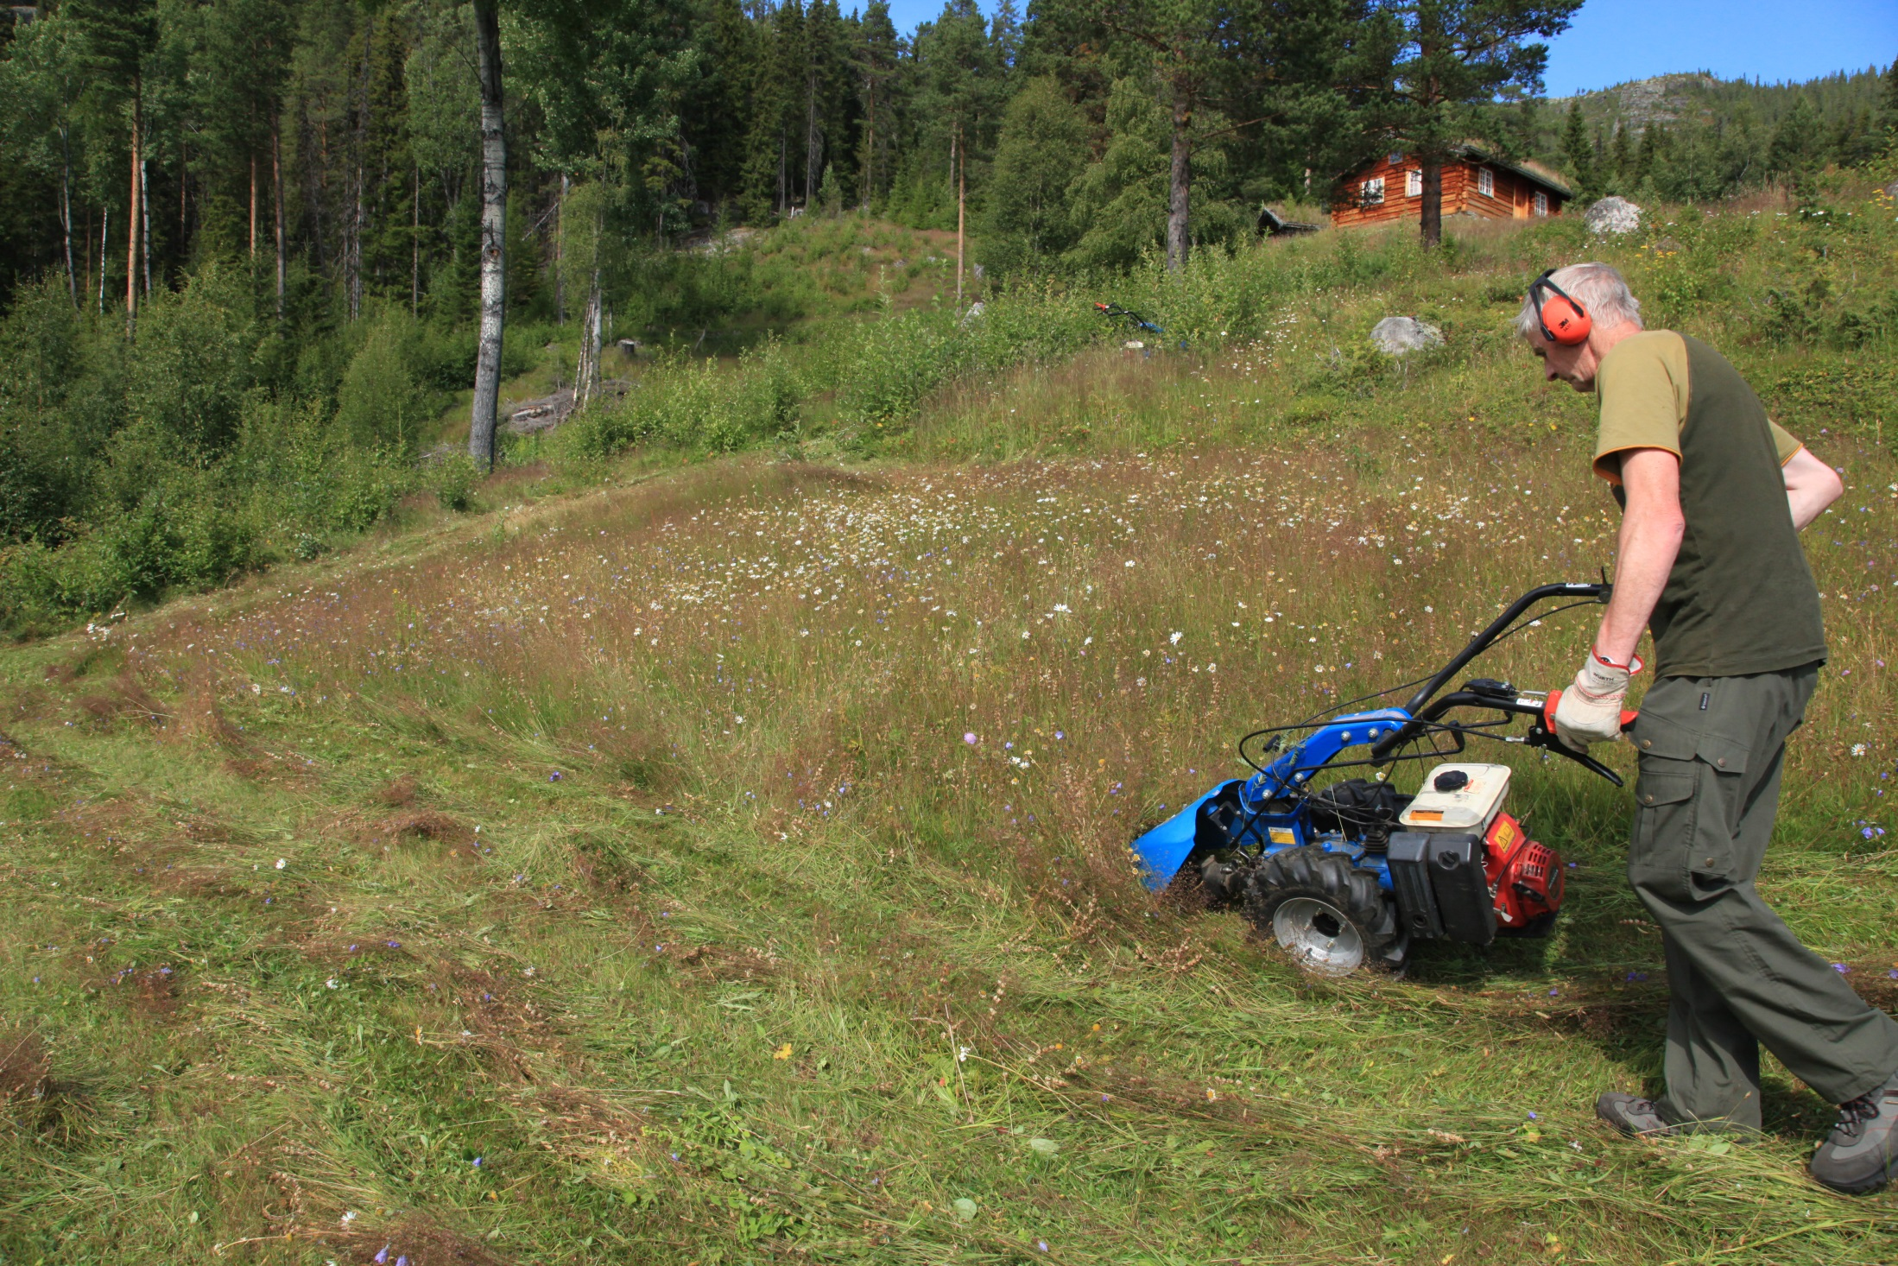

Slide 15
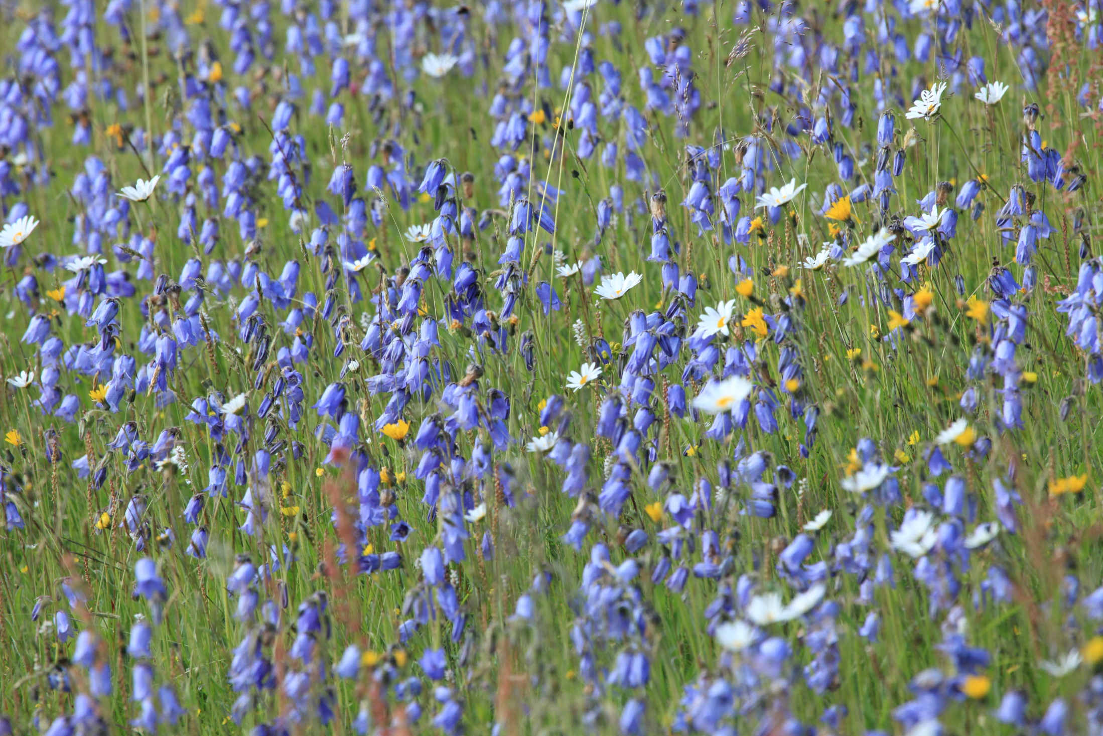

Slide 16
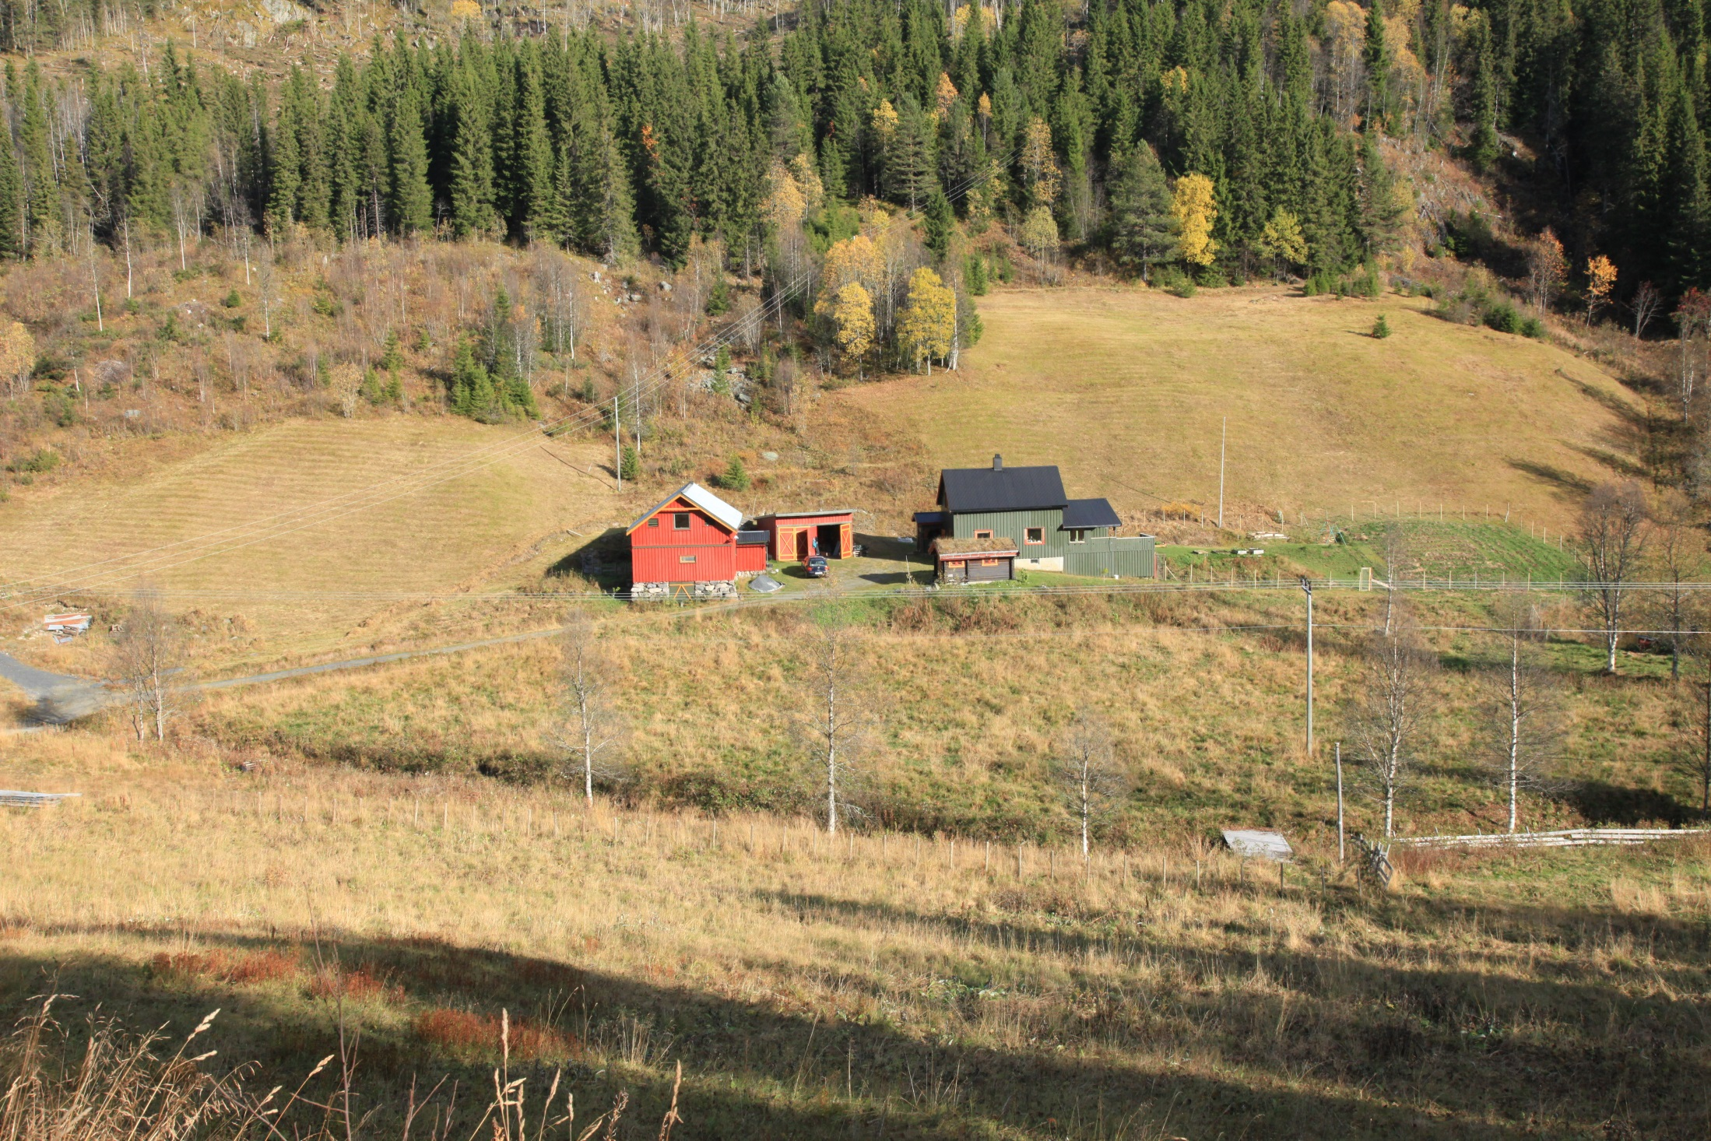

Slide 17
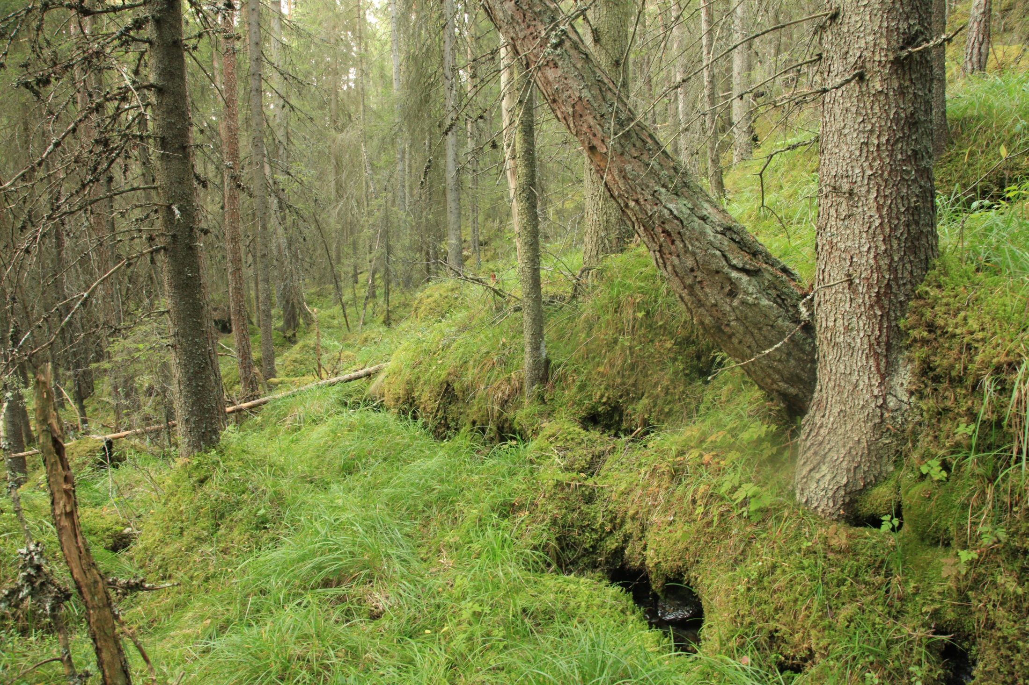

Slide 18
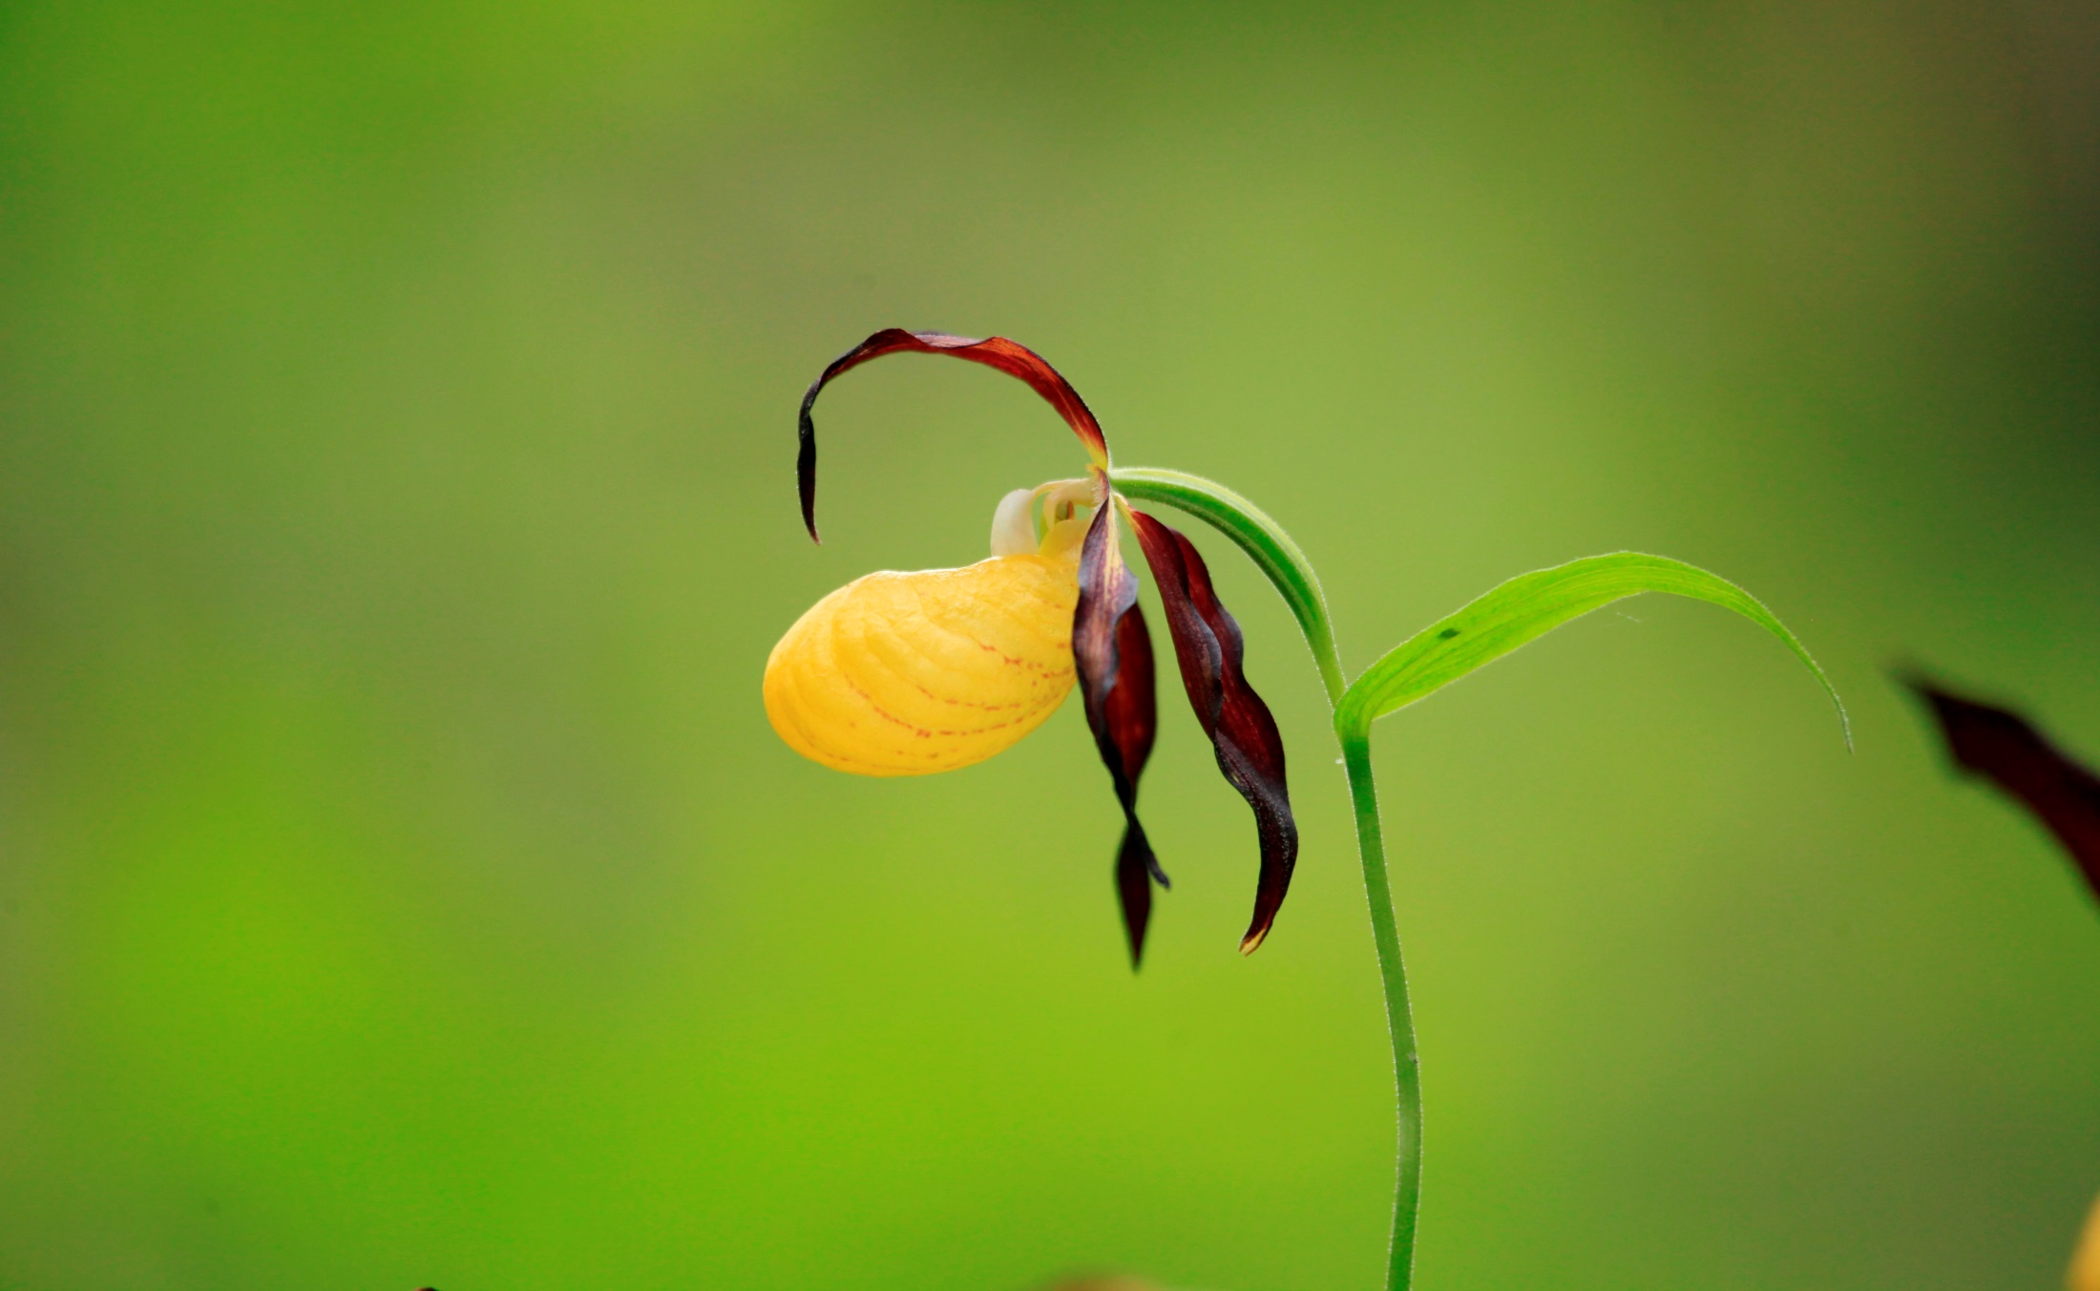

Slide 19
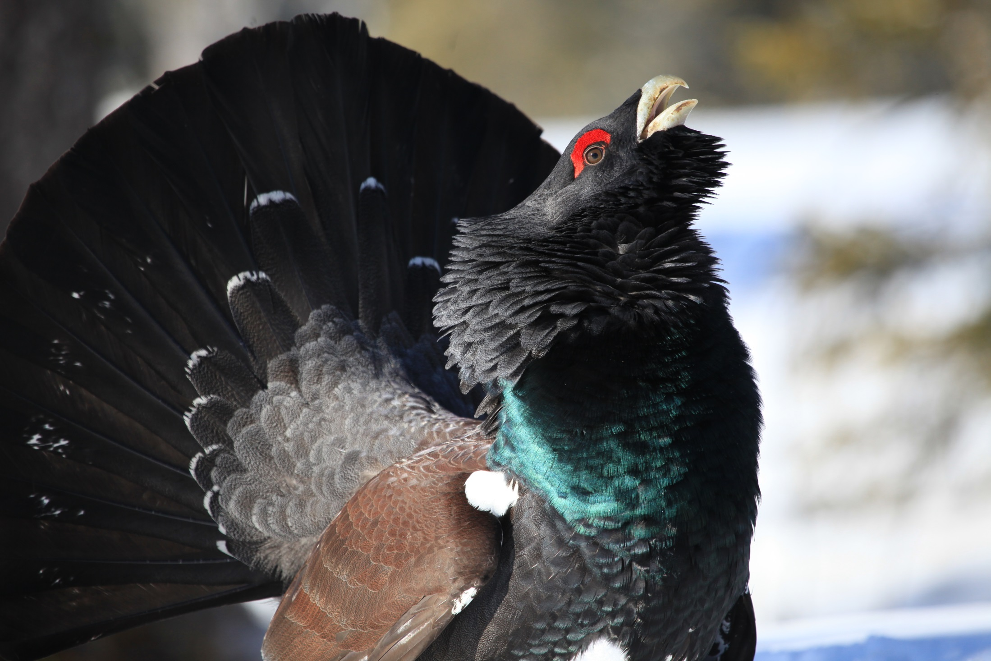

Slide 20
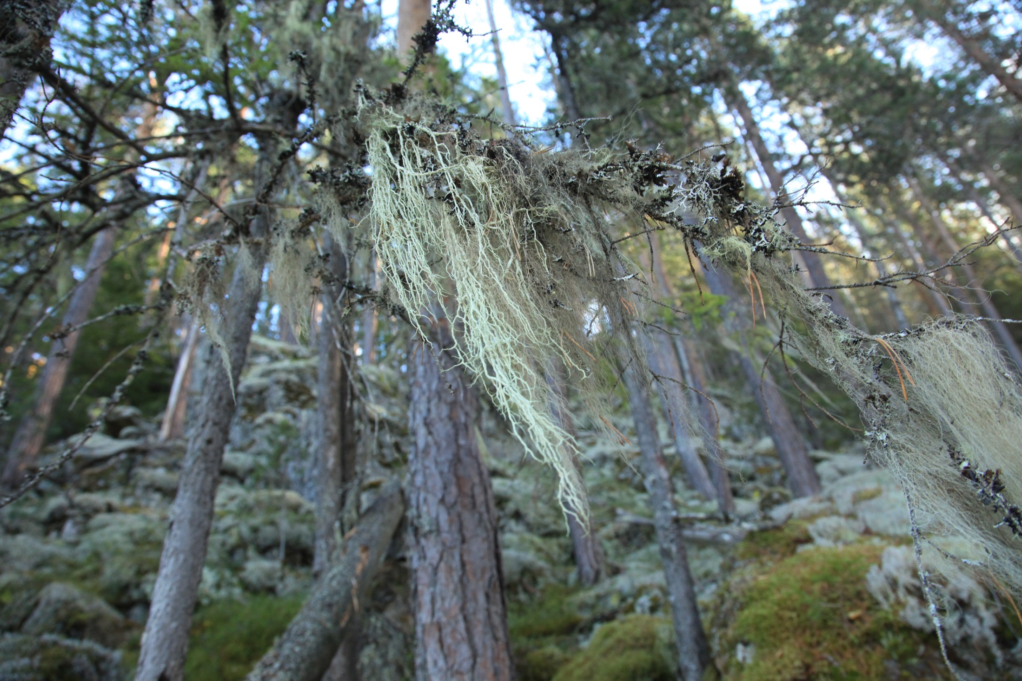

Slide 21
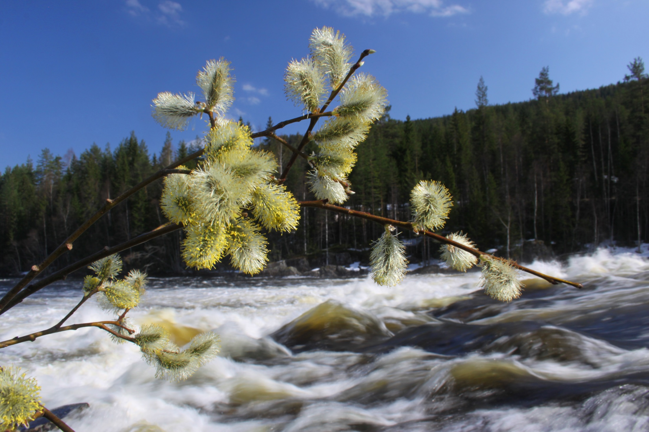

Slide 22
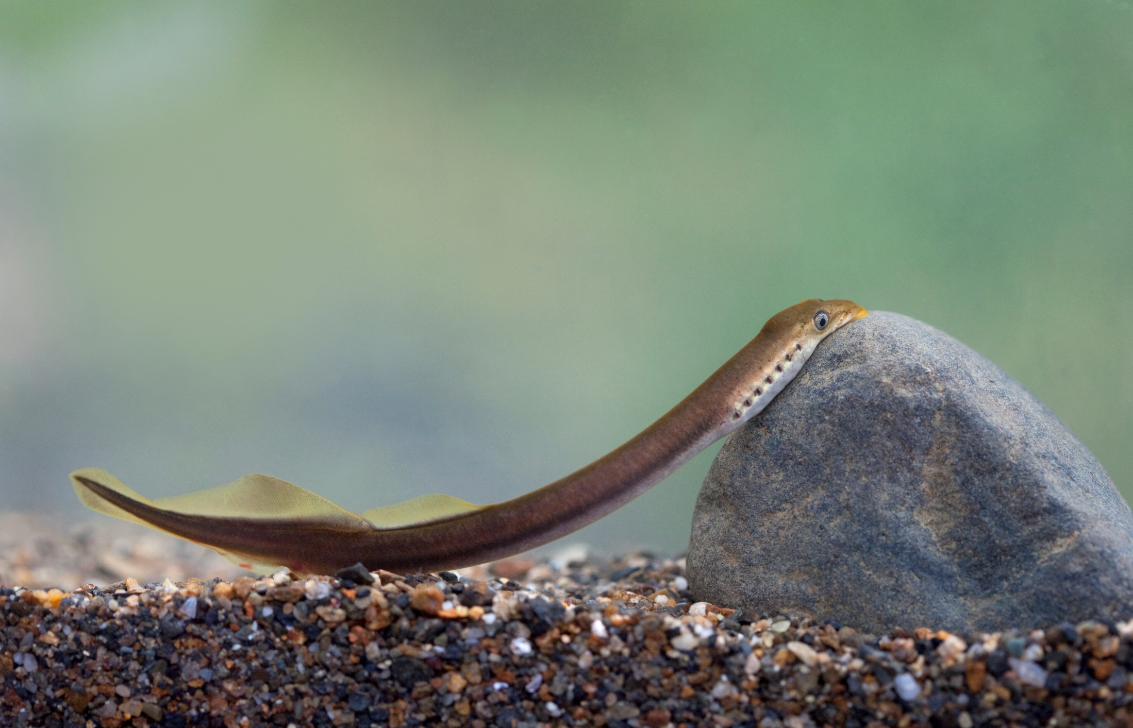

Slide 23
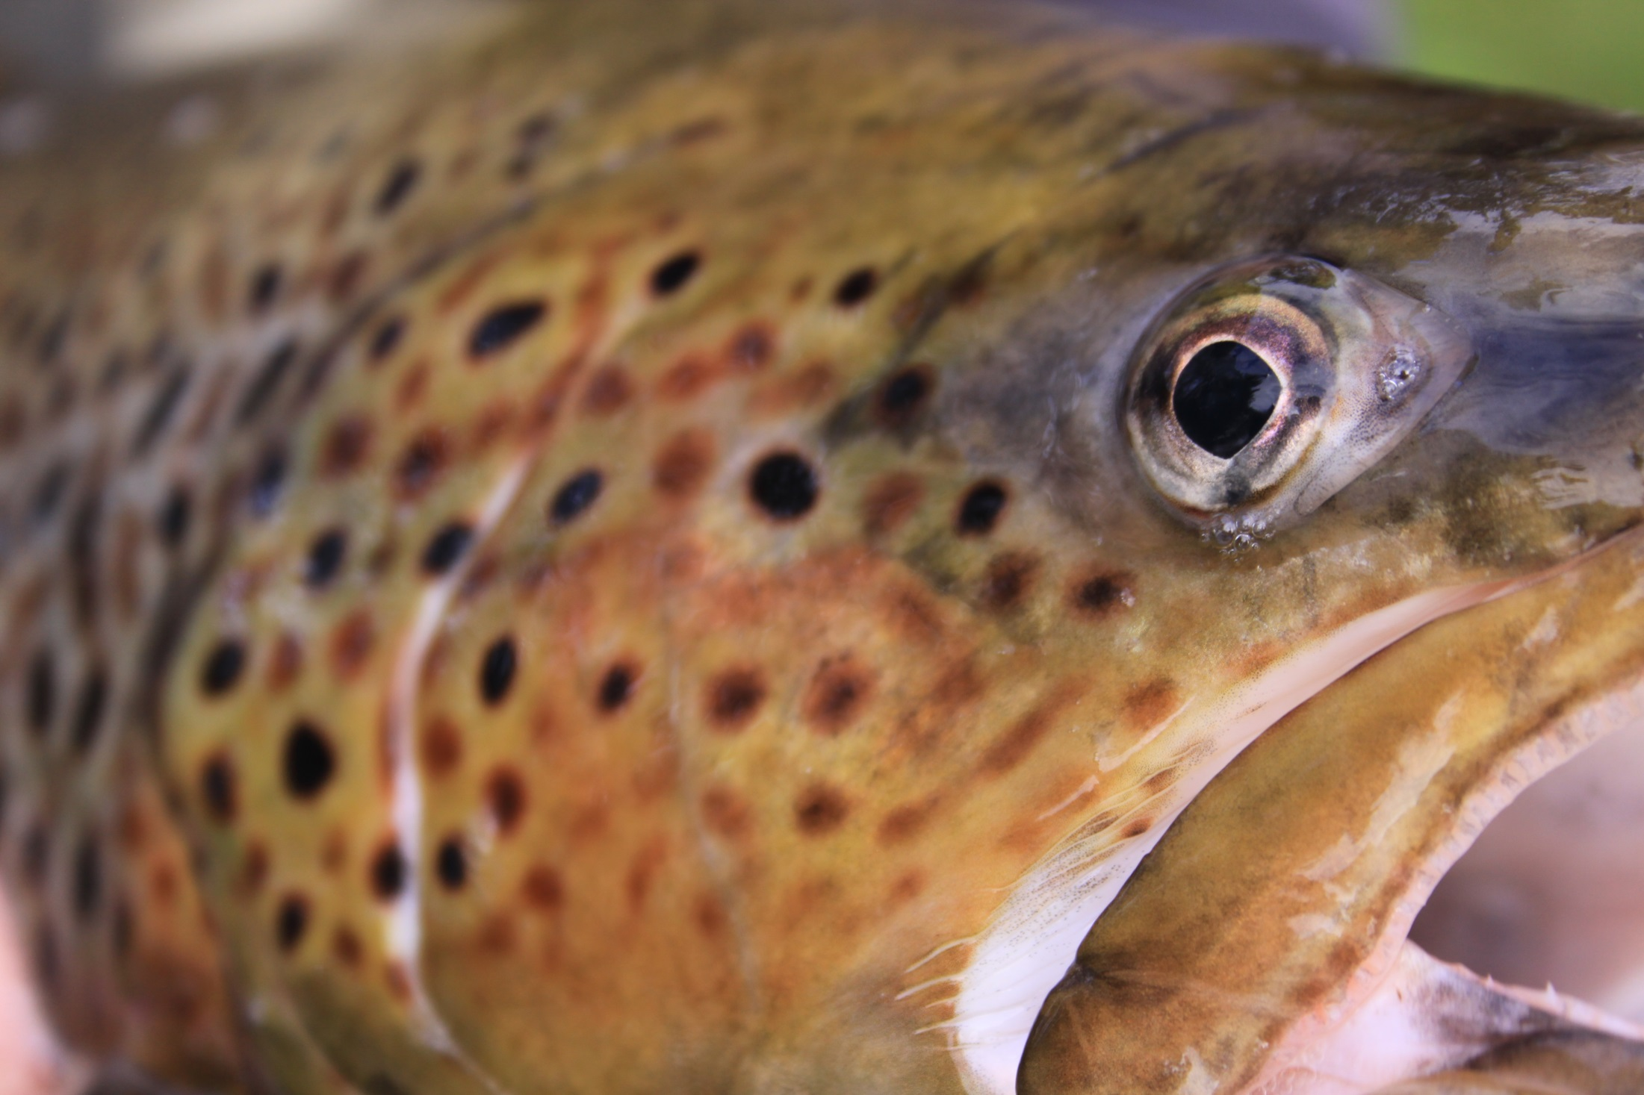
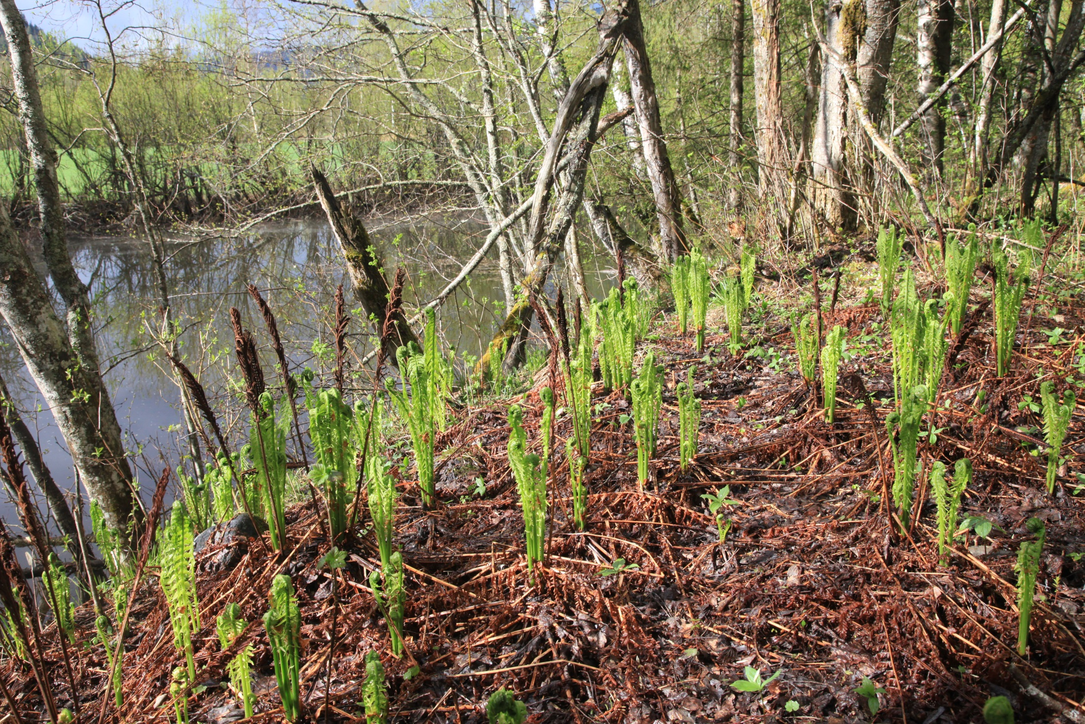

Slide 24
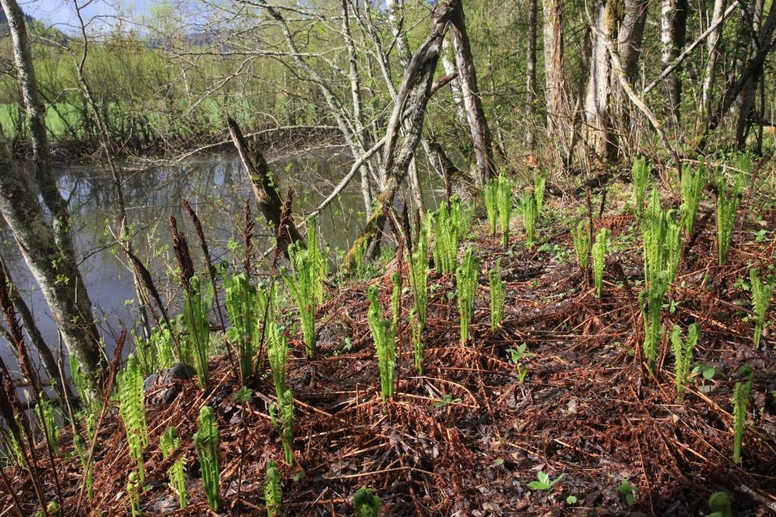
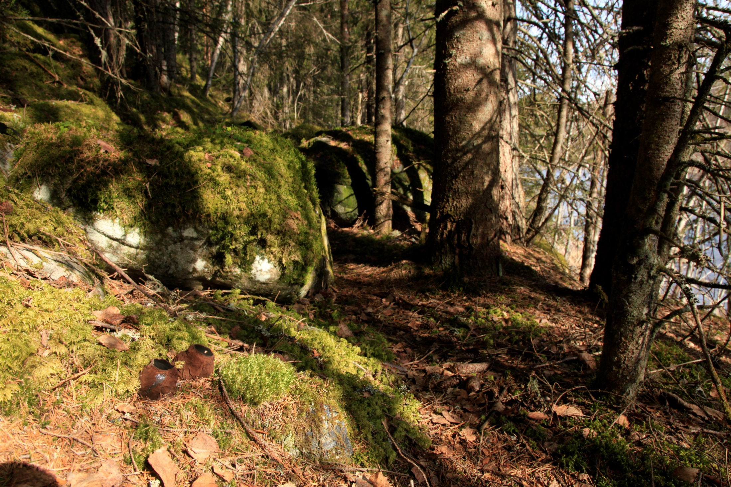

Slide 25
